Slide 1
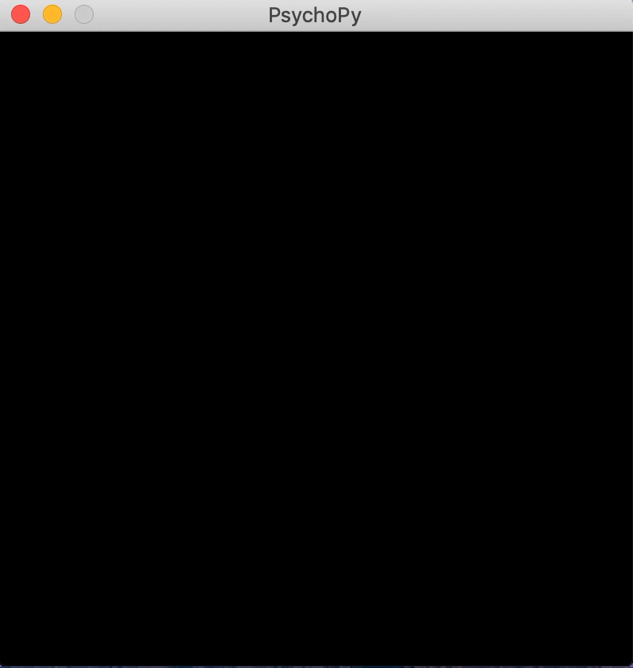

Slide 2
• Sequence1(Se1) (4-1-3-2-4)
• 6초
Block
• 1시퀀스에 5개의 입력이 들어감
Sequence를 보여주는 동안 계속해서 손가락입력을 받으며, 정확한 Sequence가 들어오는 개수를 셈
• 1블록 당 총 24개의 시퀀스 존재
• 1블록 당 총 12개의 Set 삽입
• 1블록에 들어가는 Set1과 Set2의 비율은 각각 50%
• 1블록에 총 12분 소요( 1분 * 12 )
• Sequence2(Se2) (1-4-2-3-1)
• 6초
• replay time(r_t)
• 24초
• Set1
•(Se1 –> r_t -> Se2 -> r_t)
• 1분
• Set2
•(Se1 –> r_t -> Se2 -> r_t)
• 1분

Slide 3

• 실험 대기 상태
Session 1
Session 2
1
2
3
4
5
6
7
8
Start
End
Rest
(7~8분)
Rest
(7~8분)
0~12분
12~24분
24~36분
36~48분
48~60분
60~72분
72~84분
84~96분
• 총 8개의 실험 블록을 수행후, 실험 종료
• 실험 시간: 112분(Rest 16분 포함)

Slide 4
모의실험

Slide 5
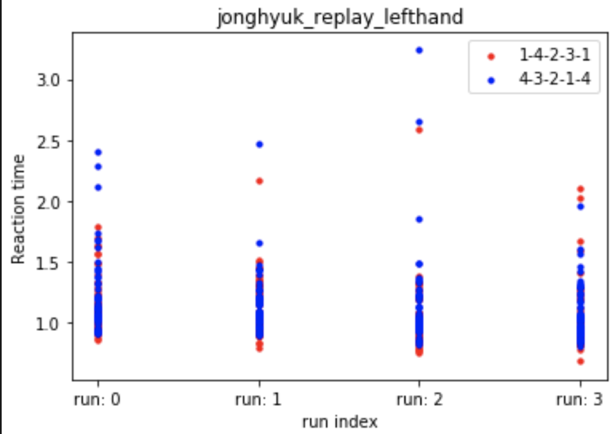
Raw Data
X축: run 진행 상황
Y축: 시퀀스 하나를 입력할때 걸린 시간
플롯이 겹쳐져 있어 보기 어렵다고 판단됨

Slide 6
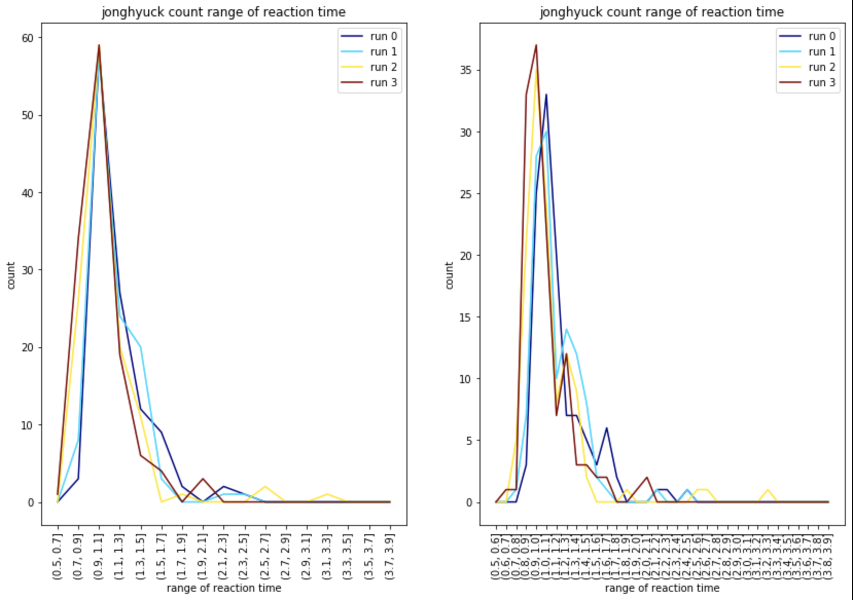
모든 시퀀스에 대하여 run이 진행될 동안 반응시간 의 향상 정도를 파악
X축: 반응시간의 구간
Y축: 몇번의 시퀀스 입력이
이루어졌는지
왼쪽 그래프는 200ms로 구간을 나눔
오른쪽 그래프는 100ms로 구간을 나눔
오른쪽 그래프를 보았을때, 반응 시간이 점차 향상되는 것을 볼 수 있음

Slide 7
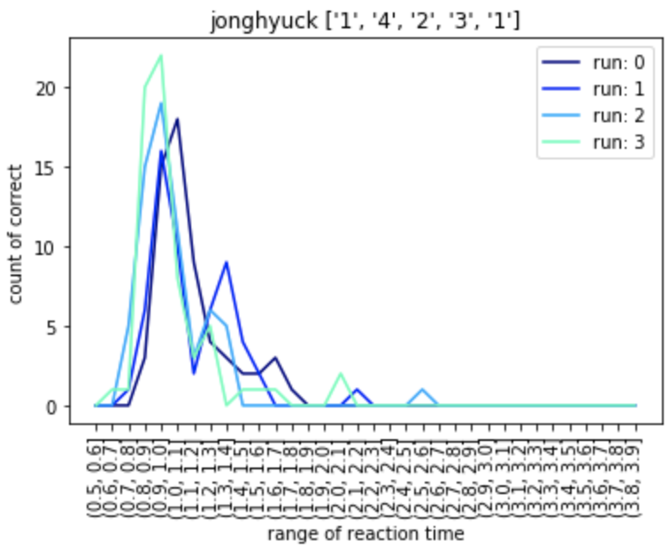
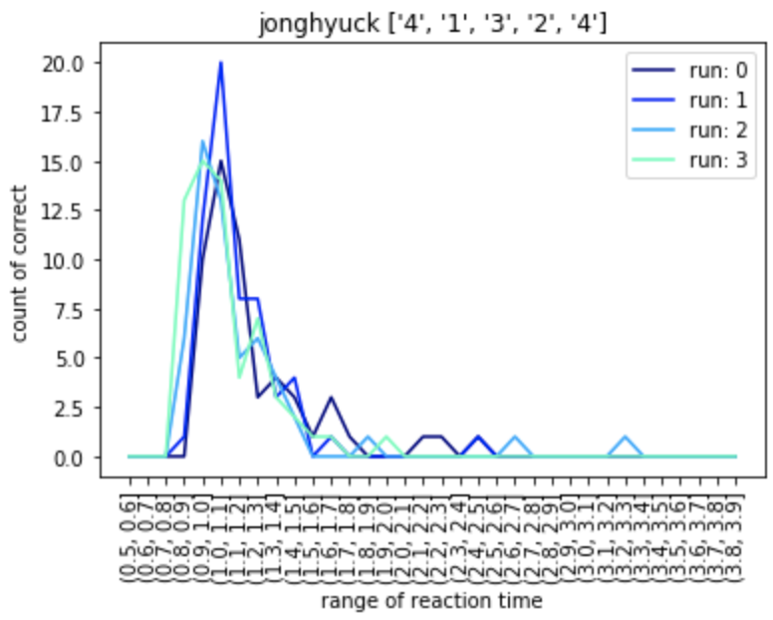
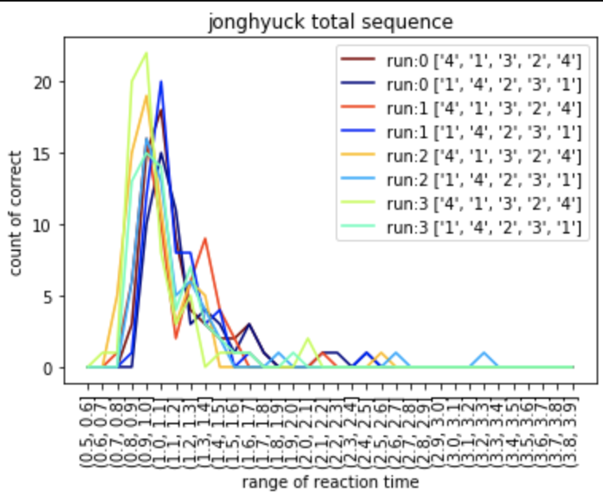
Run이 진행될 수록
그래프가 점점 왼쪽으로 치우쳐지는 것으로 보아, reaction time이 점점 빨라지는 것으로 보임

Slide 8
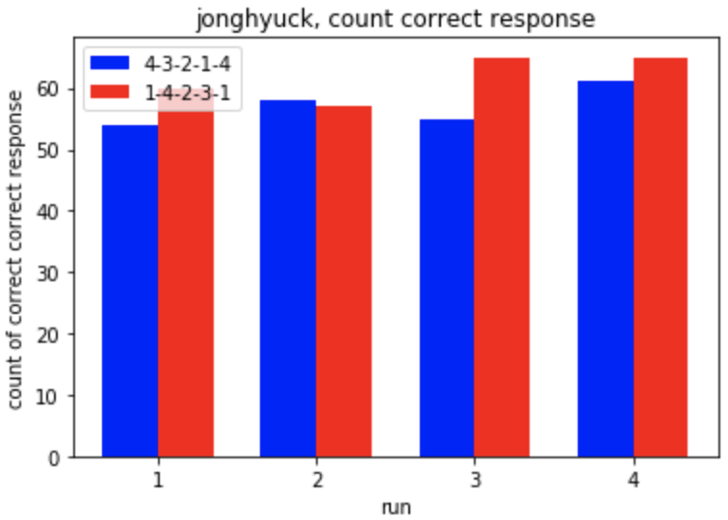
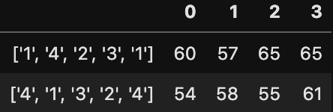
Run 횟수가 증가할 수록 정확하게 시퀀스를 입력하는 개수가 증가하는 경향을 보임
X축은 run의 진행
Y축은 해당 run안에 얼마나 많은 시퀀스를 맞췄는지 표현

